Slide 1
ASPECTOS DE SEGURIDAD DE LOS AINE. RIESGO CARDIOVASCULAR Y RENAL – TRIPLE WHAMMY
Vol 29, Nº 04 - 2021

Slide 2
SUMARIO
INTRODUCCIÓN
MECANISMO DE ACCIÓN
SEGURIDAD DE LOS AINE
Riesgo gastrointestinal
Riesgo cardiovascular
Riesgo renal. Triple Whammy
IDEAS CLAVE

Slide 3
INTRODUCCIÓN
Los AINE son un grupo heterogéneo de compuestos con actividad analgésica, antiinflamatoria y antipirética
Grupo terapéutico de los más utilizados a nivel mundial
En la CAPV los AINE más utilizado son ibuprofeno, naproxeno (y su asociación con omeprazol), etoricoxib, dexketoprofeno, diclofenaco y celecoxib
Objetivo del INFAC: actualizar la información de seguridad de los AINE, fundamentalmente su seguridad cardiovascular y renal

Slide 4
MECANISMO DE ACCIÓN (I)
Inhiben la transformación de ácido araquidónico en prostaglandinas, por inhibición de las enzimas ciclooxigenasas (COX)
Existen dos isoformas principales de la COX:
COX-1: regula procesos celulares como citoprotección gástrica, homeostasis vascular, agregación plaquetaria y función renal
COX-2: inducida en tejidos como el endotelio vascular o las articulaciones durante la inflamación
Su inhibición afecta a la actividad y al perfil de efectos adversos (EA):
COX-1: efecto antiagregante plaquetario, mayor toxicidad gastrointestinal (GI)
COX-2: efecto analgésico y antiinflamatorio, mayor toxicidad cardiovascular (CV)

Slide 5
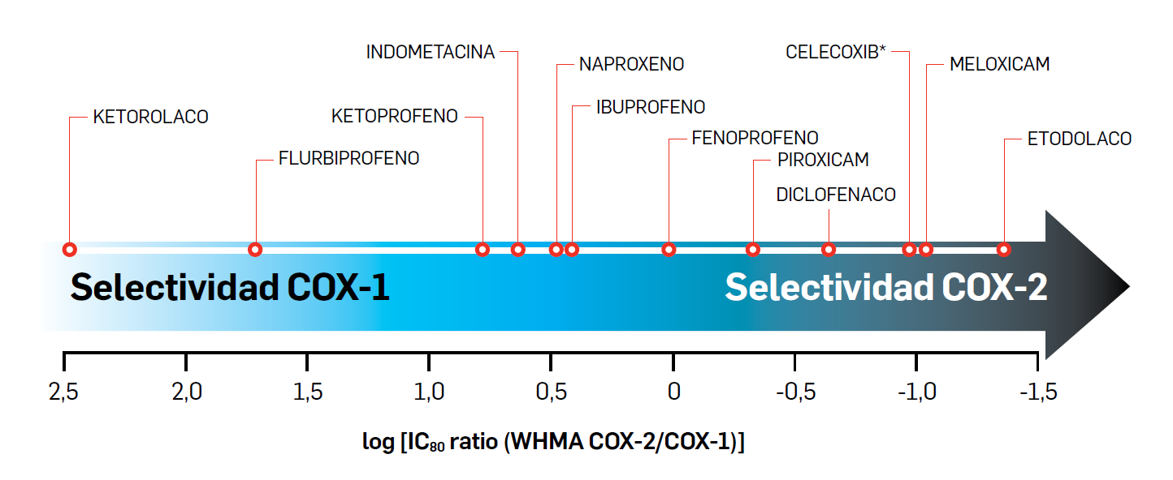
MECANISMO DE ACCIÓN (II)
Clasificación:
AINE “tradicionales” (AINE-t): inhiben la COX-1 y la COX-2
Inhibidores selectivos de la COX-2 o Coxib
La inhibición de las isoenzimas puede cambiar durante el intervalo de dosis, dependiendo de la potencia y de la vida media plasmática del AINE

Slide 6
SEGURIDAD DE LOS AINE
EA más importantes:
GI: úlcera péptica, hemorragia digestiva…
CV: IAM, ictus, empeoramiento de la HTA, IC…
Renales: insuficiencia renal aguda (IRA), desequilibrios electrolíticos, edemas…
Otros: hepáticos, pulmonares, hematológicos o dermatológicos
Factores de riesgo de aparición de EA:
Tipo de AINE utilizado
Dosis y duración del tratamiento
Condiciones del paciente (edad, comorbilidades). Ancianos especialmente susceptibles
Interacciones con otros medicamentos

Slide 7
SEGURIDAD DE LOS AINE RIESGO GASTROINTESTINAL (I)
Aumento de la toxicidad por:
Historia previa de úlcera o hemorragia digestiva
Edad > 65 años
Consumo excesivo de alcohol, tabaco
Dosis altas o uso a largo plazo
Uso concomitante de otros fármacos gastrolesivos: glucocorticoides, antiagregantes plaquetarios, anticoagulantes y antidepresivos
Riesgos relativos de complicaciones GI:
Ketorolaco, piroxicam: alto
Diclofenaco, naproxeno: medio
Ibuprofeno a dosis bajas: bajo

Slide 8
SEGURIDAD DE LOS AINE RIESGO GASTROINTESTINAL (II)
Recomendaciones en pacientes de alto riesgo:
Uso de alternativas, si es posible
Evitar usar simultáneamente dos AINE
Usar la menor dosis eficaz y durante el menor tiempo posible
Prescribir IBP
Recomendaciones para la prescripción de IBP

Slide 9
SEGURIDAD DE LOS AINE RIESGO CARDIOVASCULAR (I)
Coxib y AINE-t incrementan riesgo de eventos CV graves: IAM, ictus, IC y mortalidad CV
Mayor riesgo CV: a dosis altas, con uso prolongado y en pacientes con enfermedad CV establecida
Seguridad CV (notas AEMPS):
Riesgo aterotrombótico mayor con Coxib, diclofenaco, aceclofenaco e ibuprofeno y dexibuprofeno a dosis altas. Contraindicación en IC clases II-IV de la NYHA, cardiopatía isquémica, enfermedad cerebrovascular o enfermedad arterial periférica
Etoricoxib: contraindicado en HTA no controlada
Coxib y diclofenaco e ibuprofeno a dosis altas: asociación con incremento IAM
Naproxeno: AINE con menor riesgo problemas CV de tipo aterotrombótico

Slide 10
SEGURIDAD DE LOS AINE RIESGO CARDIOVASCULAR (II)
Estudios para valorar la seguridad CV
Metaanálisis CNT Collaboration (2013).
Objetivo: evaluar riesgo CV y GI de AINE, especialmente pacientes con riesgo CV aumentado
Resultados:
Diclofenaco 150 mg/día y Coxib: aumento de eventos vasculares mayores (IAM no fatal, ictus no fatal o muerte de origen vascular)
Ibuprofeno 2400 mg/día: aumento significativo de eventos coronarios mayores
Naproxeno: no aumento significativo de estos riesgos
Riesgo muerte origen vascular: aumento significativo con Coxib y diclofenaco, no significativo con ibuprofeno y no aumento con naproxeno
Conclusión: riesgos vasculares de diclofenaco e ibuprofeno a dosis altas comparables a Coxib. Naproxeno dosis altas asociado a menor riesgo vascular

Slide 11
SEGURIDAD DE LOS AINE RIESGO CARDIOVASCULAR (III)
Estudios para valorar la seguridad CV
Ensayo clínico PRECISION (2016). Estudio de no inferioridad
Objetivo: evaluar seguridad CV, GI y renal de celecoxib en comparación con naproxeno e ibuprofeno
Resultados: sin diferencias en variable principal compuesta (muerte CV, IAM no fatal o ictus no fatal) en los tres grupos
Conclusión: celecoxib a dosis moderadas es no inferior a ibuprofeno o naproxeno en relación a la seguridad CV
Limitaciones:
Dosis media celecoxib más cerca de extremo inferior del rango de dosis del protocolo; las de naproxeno e ibuprofeno próximas a las máximas permitidas
75% de los pacientes sin enfermedad CV establecida
Alto porcentaje interrupción del tratamiento (68,8%) y de pérdidas de seguimiento (27,4%)
Número de eventos observado muy bajo (<3% en cada grupo)

Slide 12
SEGURIDAD DE LOS AINE RIESGO CARDIOVASCULAR (IV)
Estudios para valorar la seguridad CV
Estudio pragmático SCOT (2017).
Estudio abierto, de no inferioridad realizado en AP 7.297 >60 años con artrosis o artritis reumatoide sin enfermedad CV previa significativa
Objetivo: valorar la relación beneficio-riesgo CV del cambio de tratamiento de un AINE-t a celecoxib frente a seguir con el tratamiento con el AINE-t
Resultados: tasas anuales de eventos CV menores a las esperadas y similares en ambos grupos. Mayor abandono en el grupo de celecoxib que en el de AINE-t por efectos adversos.
Limitaciones: número de participantes fue inferior al calculado inicialmente. Bajo poder estadístico.

Slide 13
SEGURIDAD DE LOS AINE RIESGO CARDIOVASCULAR (V)
Estudios para valorar la seguridad CV
Metaanálisis de datos individuales de bases de datos europeas y canadienses (2017)
Objetivo: determinar tiempo de aparición de IAM y efecto de la dosis y de la duración del tratamiento con AINE (celecoxib, diclofenaco, ibuprofeno, naproxeno y rofecoxib a cualquier dosis) en comparación con controles no expuestos a AINE
Conclusión:
celecoxib riesgo comparable al de AINE-t; rofecoxib riesgo superior
aumento del riesgo mayor durante el primer mes y con las dosis más altas

Slide 14
SEGURIDAD DE LOS AINE RIESGO CARDIOVASCULAR (VI)
AINE duplican riesgo de desarrollar IC, elevan la presión sanguínea, empeoran el control de la HTA previamente tratada, aumentan el riesgo de descompensación en pacientes con IC previa y pueden producir un exceso de riesgo de fibrilación auricular.
¿Son algunos AINE más seguros que otros a nivel CV?
Todos los AINE pueden producir efectos adversos CV
La supuesta ventaja del naproxeno derivada del metaanálisis CNT no se ha confirmado en otros estudios
Evitar el uso de AINE en pacientes con enfermedad CV establecida o alto riesgo CV
La mayoría de datos provienen del uso de coxib, ibuprofeno, diclofenaco y naproxeno, con el resto de AINE-t no hay información suficiente
Balance beneficio/riesgo es positivo si se usan en las condiciones autorizadas, a la dosis más baja eficaz y el menor tiempo posible.

Slide 15
SEGURIDAD DE LOS AINE RIESGO CARDIOVASCULAR (VII)
Selección de AINE en función del riesgo CV y GI del paciente

Slide 16
SEGURIDAD DE LOS AINE RIESGO RENAL (I)
Efecto producido por la inhibición de la síntesis de prostaglandinas. Esto conlleva vasoconstricción de la arteriolas aferentes y disminución del filtrado glomerular
La IRA aumenta casi el doble con el uso de cualquier AINE. Riesgo mayor en pacientes con insuficiencia renal crónica, IC, síndrome nefrótico, cirrosis o hipercalcemia grave
Evitar AINE en pacientes con GFR-e <60 ml/min/1,73m2, y utilizarlos con precaución si el GFR-e está entre 60 y 89 ml/min/1,73m2
No se ha definido ninguna dosis o duración de tratamiento “segura”
Vigilar estrechamente los niveles de creatinina

Slide 17
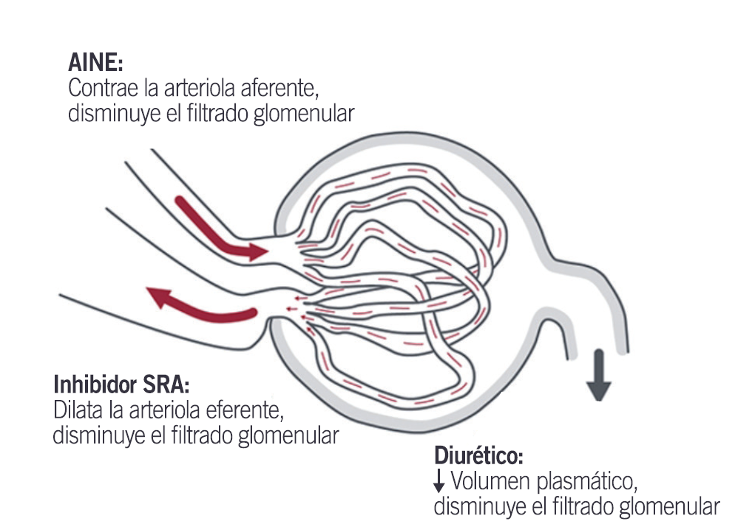
SEGURIDAD DE LOS AINE RIESGO RENAL (II)
TRIPLE WHAMMY
El término se refiere a la suma de efectos a nivel renal por el uso concomitante de un IECA o ARA-II junto con un diurético y un AINE con el consiguiente riesgo de IRA
Puede alterar los mecanismos de compensación del organismo para garantizar el flujo plasmático renal incluso en condiciones de hipovolemia o hipotensión producidas por deshidratación, hemorragias severas
Fisiopatología de Triple Whammy

Slide 18
SEGURIDAD DE LOS AINE RIESGO RENAL (III)
TRIPLE WHAMMY
Estudio casos-controles:
La triple terapia (AINE + IECA/ARA-II + diurético) aumenta en un 30% el RR de IRA comparado con la doble terapia (IECA/ARA-II + diurético)
Riesgo aun mayor en los 30 primeros días tras el inicio de la triple terapia
No se observó aumento del riesgo con la doble terapia AINE más diurético o AINE más IECA/ARA-II
Estudio realizado en el medio comunitario
Aumento riesgo de IRA hasta un 66% con la triple y con la doble terapia
Incremento absoluto del riesgo mucho más alto con la triple (NNH 158) que con la doble (NNH 300)
No se ha establecido de manera concluyente si el uso ocasional o a corto plazo de un AINE en un paciente con doble terapia, representa un mayor riesgo de IRA

Slide 19
SEGURIDAD DE LOS AINE RIESGO RENAL (IV)
TRIPLE WHAMMY
Recomendaciones para la prevención:
Evitar la TW: pacientes de edad avanzada, con patología renal, cardiaca o hepática de base o enfermedades que provoquen hipovolemia
Informar a los pacientes y/o a sus cuidadores del riesgo de tomar un AINE cuando están en tratamiento con un diurético más un IECA/ARA-II. Ver ficha ibotika ¡Con los AINE no te la juegues!
Si es indispensable usar un AINE:
Utilizar uno de vida media-corta a la menor dosis eficaz y durante el menor tiempo posible
Monitorizar la presión arterial, los niveles de creatinina y potasio sérico
Recomendar una adecuada hidratación
Valorar la suspensión temporal del tratamiento en circunstancias de enfermedad intercurrente

Slide 20
Ideas claves
Es necesario considerar el riesgo CV, GI y renal antes de prescribir un AINE
Todos los AINE deben prescribirse a la dosis mínima eficaz y durante el menor tiempo posible priorizando la prescripción de forma “Aguda”
Todos los AINE-t aumentan el riesgo de úlcera y complicaciones GI, incluso a dosis bajas
El uso de todos los AINE se asocia a un aumento de eventos adversos CV
Los AINE prácticamente duplican el riesgo de desarrollar IC
Se debe evitar el uso de AINE en pacientes con enfermedad CV establecida o alto riego CV
El uso de AINE duplica el riesgo de insuficiencia renal aguda
Se debe evitar la triple terapia: AINE + IECA/ARAII + diurético. Aumenta el riesgo de insuficiencia renal aguda

Slide 21
Para mas información y bibliografía…
INFAC VOL 29 Nº 4

